Slide 1
Thierry
Gauthier Abel; Patrick Audriaz

Slide 2

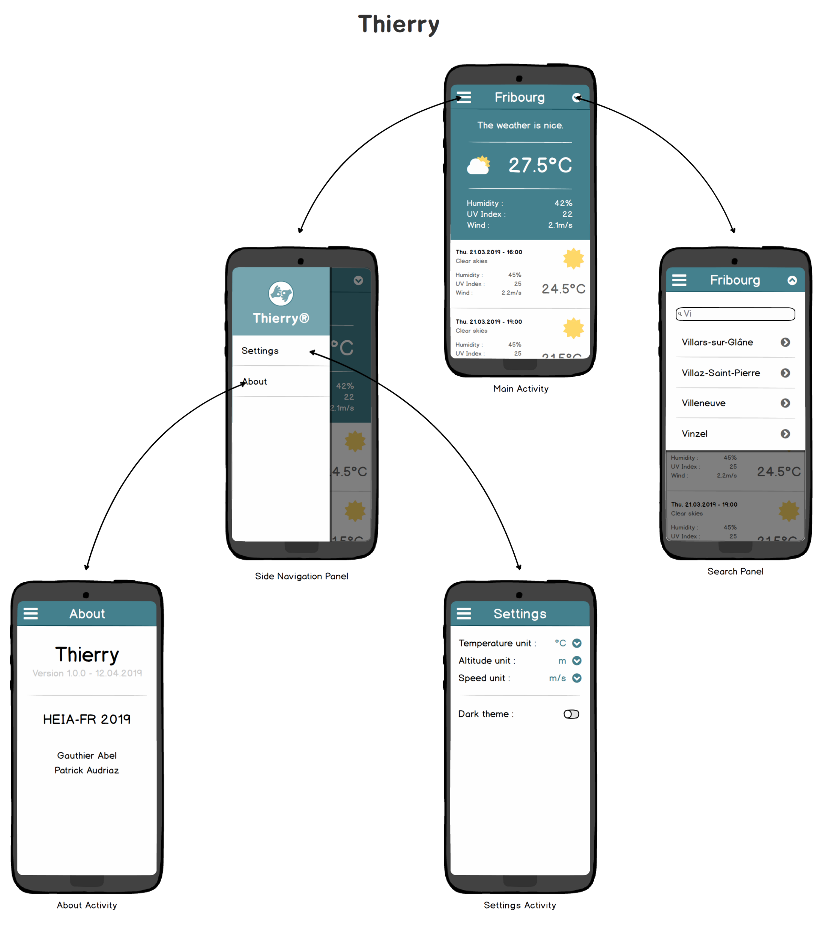

Maquette
Navigation avec des activités
MainActivity
SettingsActivity
AboutActivity

Slide 3
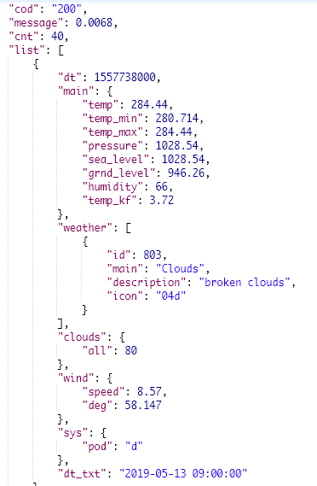
API - OpenWeatherMap
Structure JSON
Code de réponse
Données météo actuelles
Prévisions toutes les 3h sur 5 jours
Données météo
Température, vent, ensoleilement, etc
Requête simple avec le nom du lieu et la clé API

Slide 4
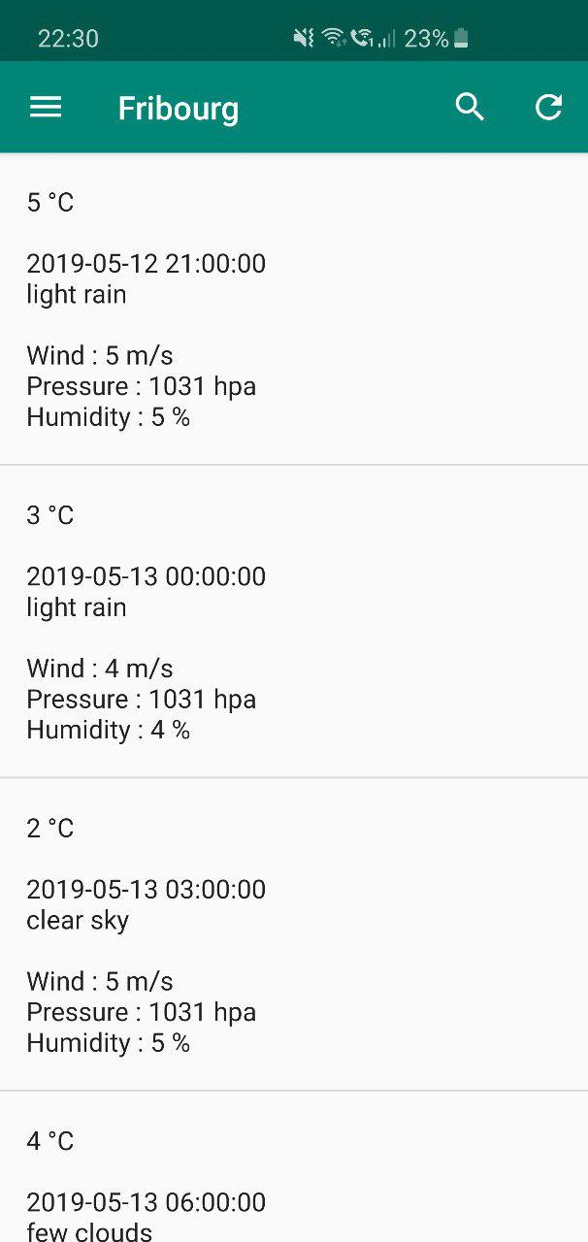
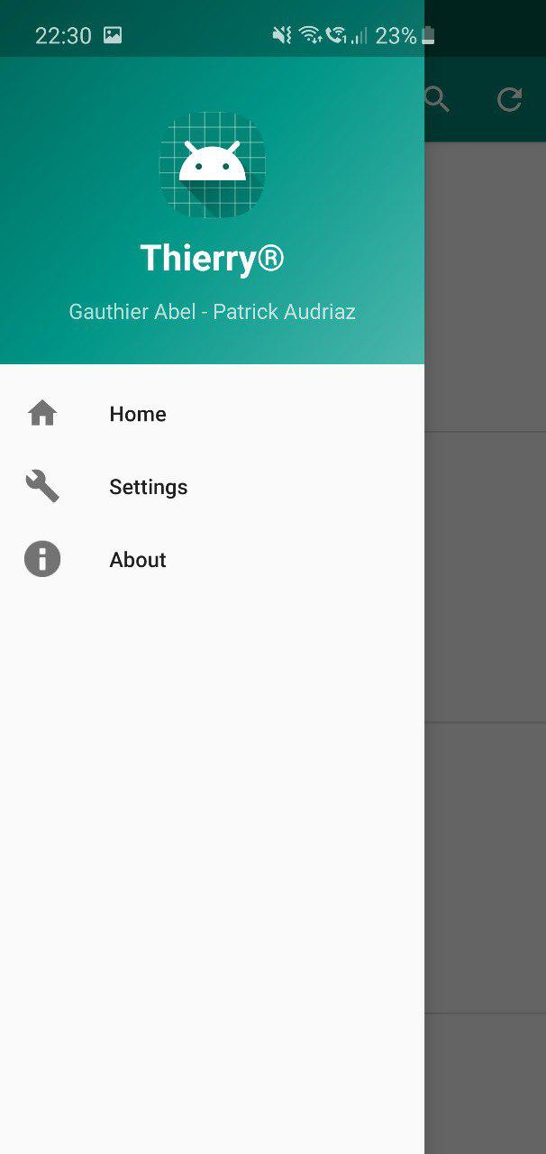
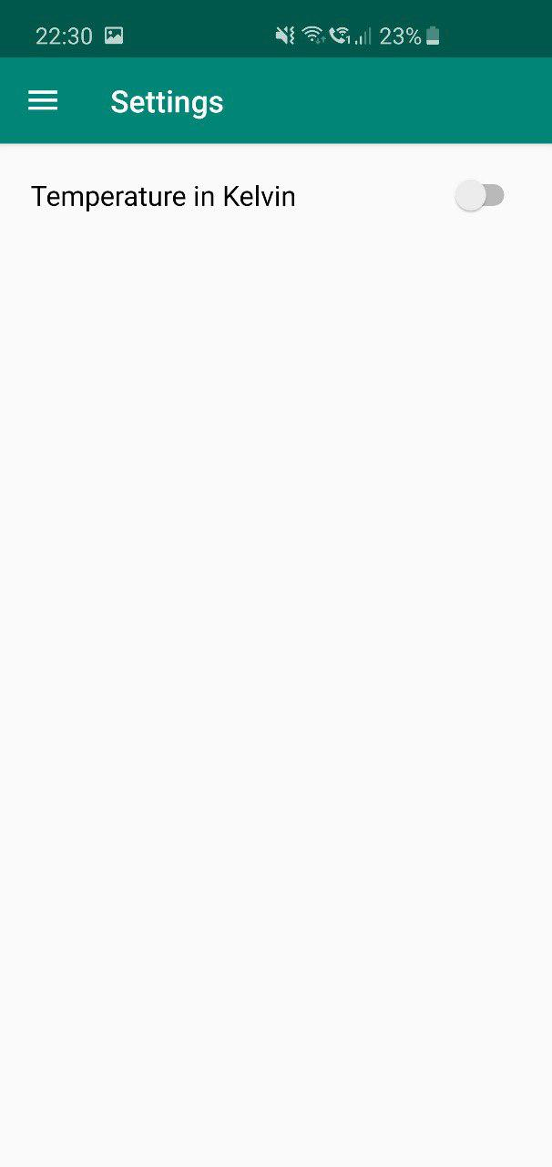

Application réalisée

Slide 5
Peer Review
Investissement :
Compréhension : 15min
Corrections : 2h
Tentatives ratées : 1h
Modifications implémentées :
Corrections des warnings
Suppression des variables et méthodes non-utilisé
Test si le lieu existe et indication dans le cas contraire
Meilleures commentaires
Modifications non-implémentées :
Click sur un élément de la liste
Paramètres fonctionnels

Slide 6

Conclusion, problèmes et question
Constructivity: was the review helpful and did it allow improving the code?
Specificity: was the review specific enough for allowing improvements?
Justification: did the review provide explanations and give reasons and arguments?
Conclusion: was peer review useful in any of the two roles?

